Slide 1

TSSR :
Passage de titre
Le titre technicien supérieur systèmes et réseaux

Slide 2

Sommaire
De quoi ça parle ?
01
Le titre
02
La certification

Slide 3

Le titre
La certification
Le titre

Slide 4
Le titre
La certification
Titre professionnel
Certification du ministère du travail
Correspond à un métier (Emploi)
Référentiel Emploi Activités Compétences - REAC
Composée de blocs de compétences (Activité)
Certificats de Compétences Professionnelles (CCP)
Blocs peuvent être obtenu séparément
Nécessite une habilitation DREETS
Évaluation faite par un jury de (au moins 2) professionnels
Jurés habilités (aussi) par une DREETS
C'est quoi ?
Notes:
DREETS = Directions régionales de l’économie, de l’emploi, du travail et des solidarités

Slide 5
Le titre
La certification
TSSR
Technicien Supérieur Systèmes et Réseaux
Titre de niveau V (équivalent BAC+2)
2 Activités types :
Exploiter les éléments de l’infrastructure et assurer le support aux utilisateurs
Maintenir l’infrastructure et contribuer à son évolution et à sa sécurisation
L'emploi

Slide 6
Le titre
La certification
Activité 1
Exploiter les éléments de l’infrastructure et assurer le support aux utilisateurs
4 compétences types :
Assurer le support utilisateur en centre de services
Exploiter des serveurs Windows et un domaine Active Directory
Exploiter des serveurs Linux
Exploiter un réseau IP
Exploiter les éléments de l’infrastructure et assurer le support aux utilisateurs

Slide 7
Le titre
La certification
Activité 2
Maintenir l’infrastructure et contribuer à son évolution et à sa sécurisation
5 compétences types :
Maintenir des serveurs dans une infrastructure virtualisée
Automatiser des tâches à l’aide de scripts
Maintenir et sécuriser les accès à Internet et les interconnexions des réseaux
Mettre en place, assurer et tester les sauvegardes et les restaurations des éléments de l’infrastructure
Exploiter et maintenir les services de déploiement des postes de travail
Maintenir l’infrastructure et contribuer à son évolution et à sa sécurisation

Slide 8
Le titre
La certification
La certification

Slide 9
Le titre
La certification
La certification
Évaluation des compétences types
Différentes modalités
Obtention de CCP
Si tous les CCP => Obtention du titre professionnel
Par un jury composé d'au moins 2 jurés
Professionnels du secteur
Exerçant le métier depuis au moins 3 ans
Ne l'ayant pas quitté depuis plus de 5 ans
Habilités par la DREETS
Le passage de titre

Slide 10
Le titre
La certification
Les documents
2 documents obligatoires :
Dossier professionnel (DP)
Évaluations en cours de formation (ECF)
À préparer en amont

Slide 11
Le titre
La certification
Le Dossier Professionnel (DP)
Préparé par le candidat
Suivant le modèle type : version numérique
Liste vos expériences correspondant aux compétences attendues
À faire et à rendre obligatoirement à votre formateur au moins 3 semaines avant la fin de votre formation pour relecture.
Consultable par le jury.
À remplir correctement

Slide 12
Le titre
La certification
Les évaluations en cours de formation (ECF)
Rempli par votre formateur
Évaluation sur l’ensemble de la formation
Doit être obligatoirement rendu signé au maximum la dernière semaine de formation
Consultable par le jury.
À signer !

Slide 13
Le titre
La certification
Les modalités
Séquence de différentes modalités d'évaluation
Mise en situation professionnelle (2 h 30) (en 2 parties)
Questionnaire professionnel (2 h)
Entretien technique (45 min)
Entretien final (20 min)
Soit 5 h 35 d'épreuve par candidat
En quoi ça consiste ?

Slide 14
Le titre
La certification
Étape 1
Mise en situation professionnelle (phase 1) - 1h30
Sous surveillance mais sans jury
Accès internet autorisé et contrôlé
Manipulations sur des VM de serveurs selon consignes
Conservation d'une trace sur un document à imprimer et transmission au jury
La mise en situation professionnelle (phase 1)
Notes:
Logiciel et techno vu et utilisés pendant la formation
Entre 8 et 12 questions/manipulations à effectuer.
Réponses uniquement par capture d’écran.
Entraînement à la MESP phase 1 dans le checkpoint 4

Slide 15
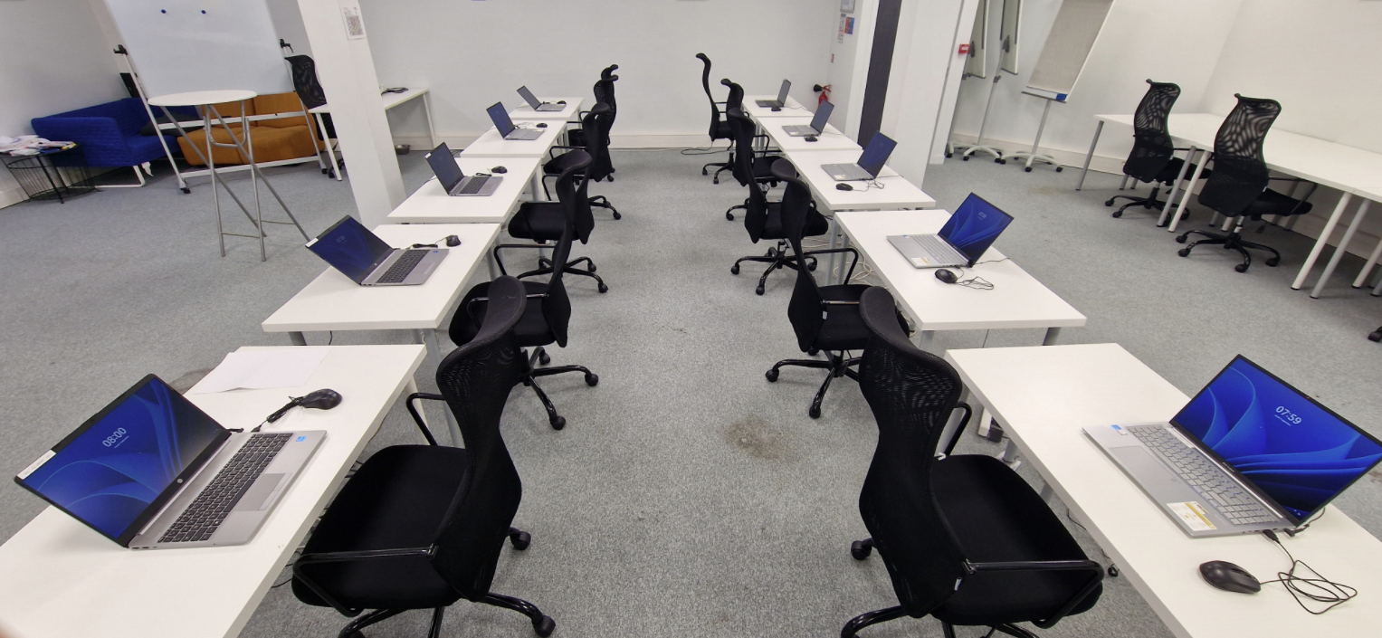
Le titre
La certification
Étape 1 - suite
La mise en situation professionnelle (phase 1)

Slide 16
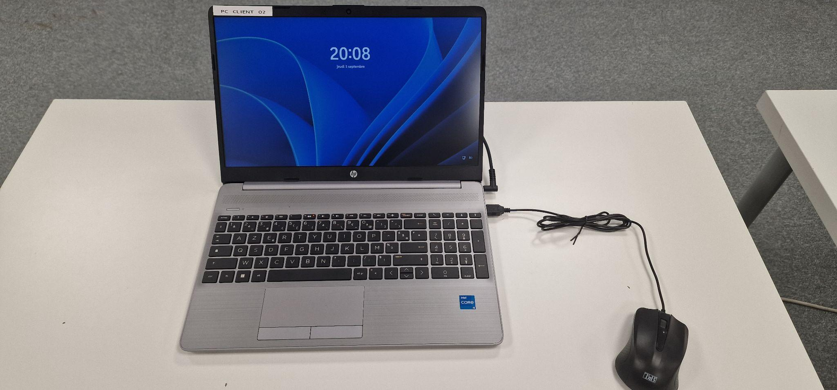
Le titre
La certification
Étape 1 - suite
La mise en situation professionnelle (phase 1)

Slide 17
Le titre
La certification
Étape 2
Questionnaire professionnel (2 h)
Sous surveillance mais sans jury
Pas d'accès à Internet
Réponses à des questions ouvertes
Les réponses à ce questionnaire sont transmises au Jury
Le questionnaire professionnel
Notes:
Entre 30 et 35 questions sur presque tous les CCP.
Questions organisées par CCP.
Questions pouvant porter sur des sujets non-vu.
Réponse en Français.
Souvent une ou deux questions en Anglais (à répondre en anglais ) !
Entrainement au QP dans le checkpoint 4

Slide 18
Le titre
La certification
Étape 3
Mise en situation professionnelle (phase 2) - 1h
Prise de connaissance des informations sur l’infrastructure, lecture de la doc dans un local isolé, hors présence du jury (15 min)
Mise en situation (45 min) en présence du jury :
Résolutions d'incidents
Manipulation sur l’infrastructure réseau
Réponses aux demandes des jurés
Jurés jouant le rôle d'utilisateurs et/ou de responsables
La mise en situation professionnelle (phase 2)
Notes:
“Normalement” en 3 parties :
2 concernant une panne ou une modification d’infrastructure
1 sur la manipulation d’hyperviseur
Entraînement à la MESP phase 2 au checkpoint 4

Slide 19
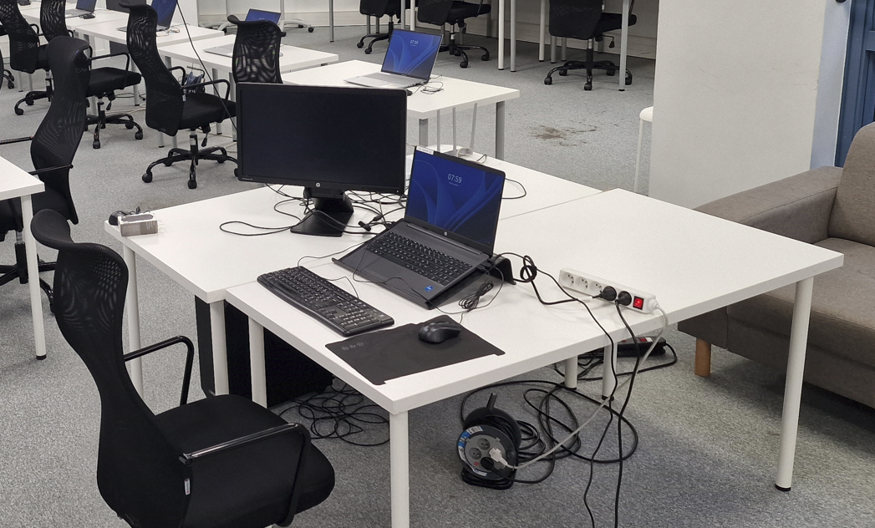
Le titre
La certification
Étape 3 - suite
La mise en situation professionnelle (phase 2)

Slide 20
Le titre
La certification
Étape 4
Entretien technique (45 min)
Avec le jury
Basé sur le document traçant la phase 1 de la mise en situation professionnelle et les réponses au questionnaire professionnel
Le jury évalue le candidat sur les 9 compétences types
L'entretien technique
Notes:
Le jury revient sur les productions du candidats.
Discussion et demande d’explications supplémentaires

Slide 21
Le titre
La certification
Étape 5
Entretien final (20 min)
Avec le jury
Temps d'échange avec le candidat
Notamment sur le dossier professionnel
L'entretien final

Slide 22
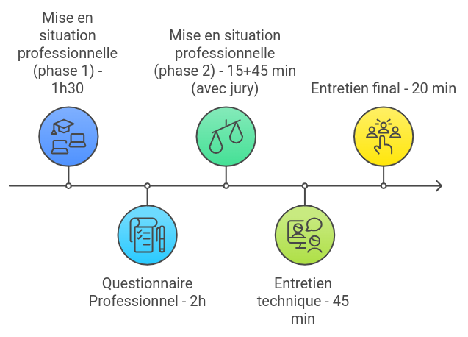
Le titre
La certification
Synthèse des épreuves
Roadmap

Slide 23
Le titre
La certification
Délibérations
Jury délibère et doit tomber d'accord
Pour chaque candidat :
Obtention du titre complet
Obtention de certains CCP seulement
Aucun CCP
Le résultat doit être communiqué à la DREETS uniquement qui prévient ultérieurement les candidats individuellement
La décision finale
Notes:
Les ECF peuvent être décisive à ce moment !
Quel que soit le résultat => courrier sous 4 à 8 semaines à l’adresse postale, attention à ceux qui déménagent !

Slide 24
Le titre
La certification
Aspects pratiques
Être sur place 30 min avant le début des épreuves (ecrites et orales).
Venir avec :
Pièce d’identité officielle en cours de validité
Dossier Professionnel rempli, imprimé, et signé
Tout dispositif permettant une communication est interdit :
Smartphone, montre connectée, etc. (liste non-exhaustive)
Pendant la Mise en situation Professionnelle (phase 1), toute communication par la connexion Internet est interdite.
Du concret

Slide 25
Conclusion
Webographie
Documents officiels (REAC, RC...)
Guide du dossier professionnel (officiel ministère)
Titres professionnels (officiel ministère)
Les DREETS
Des liens pour vous aider

